Slide 1
Внесение изменений в ПЗЗ
Сысертского городского округа
применительно к территории п. Полевой
во фрагментах 9, 10
в соответствии со схемой градостроительного зонирования Сысертского городского округа

Slide 2
Сведения о территории
Территория п. Полевой расположена в северо-западной части Сысертского городского округа во фрагментах 9 и 10 соответствии со схемой градостроительного зонирования Сысертского городского округа.
Местоположение фрагмента указано на рисунке 1.
Настоящими предложениями в границах проектирования предусмотрено изменений в конфигурацию 7-ми территориальных зон:
- Зона ЖТ-1.2 «Зона индивидуальных жилых домов в сельских населенных пунктах»;
- Зона И «Зона инженерной инфраструктуры»;
- Зона ТД-1 «Зона коммерческих объектов»;
- Зона ТД-2 «Зона социальных объектов»;
- Зона ДР «Зона древесно-кустарниковой растительности»;
- Зона С «Зона ведения садоводства»;
- ЗОП «Зона общего пользования»;
Также необходимо добавить зону ЖТ-1.3 «Зона малоэтажных жилых домов» и ликвидировать из территории населенного пункта следующие три зоны:
- Р1 «Территории общего пользования для размещения парков, скверов, бульваров, городские леса»;
- СХ «Сельскохозяйственная зона»;
- Т «Зона транспортной инфраструктуры».
Основания: предложения по внесению изменений в генеральный план Сысертского городского округа применительно к территории п. Полевой и наличие земельных участков, поставленных на кадастровый учет с уточненными границами.

Slide 3
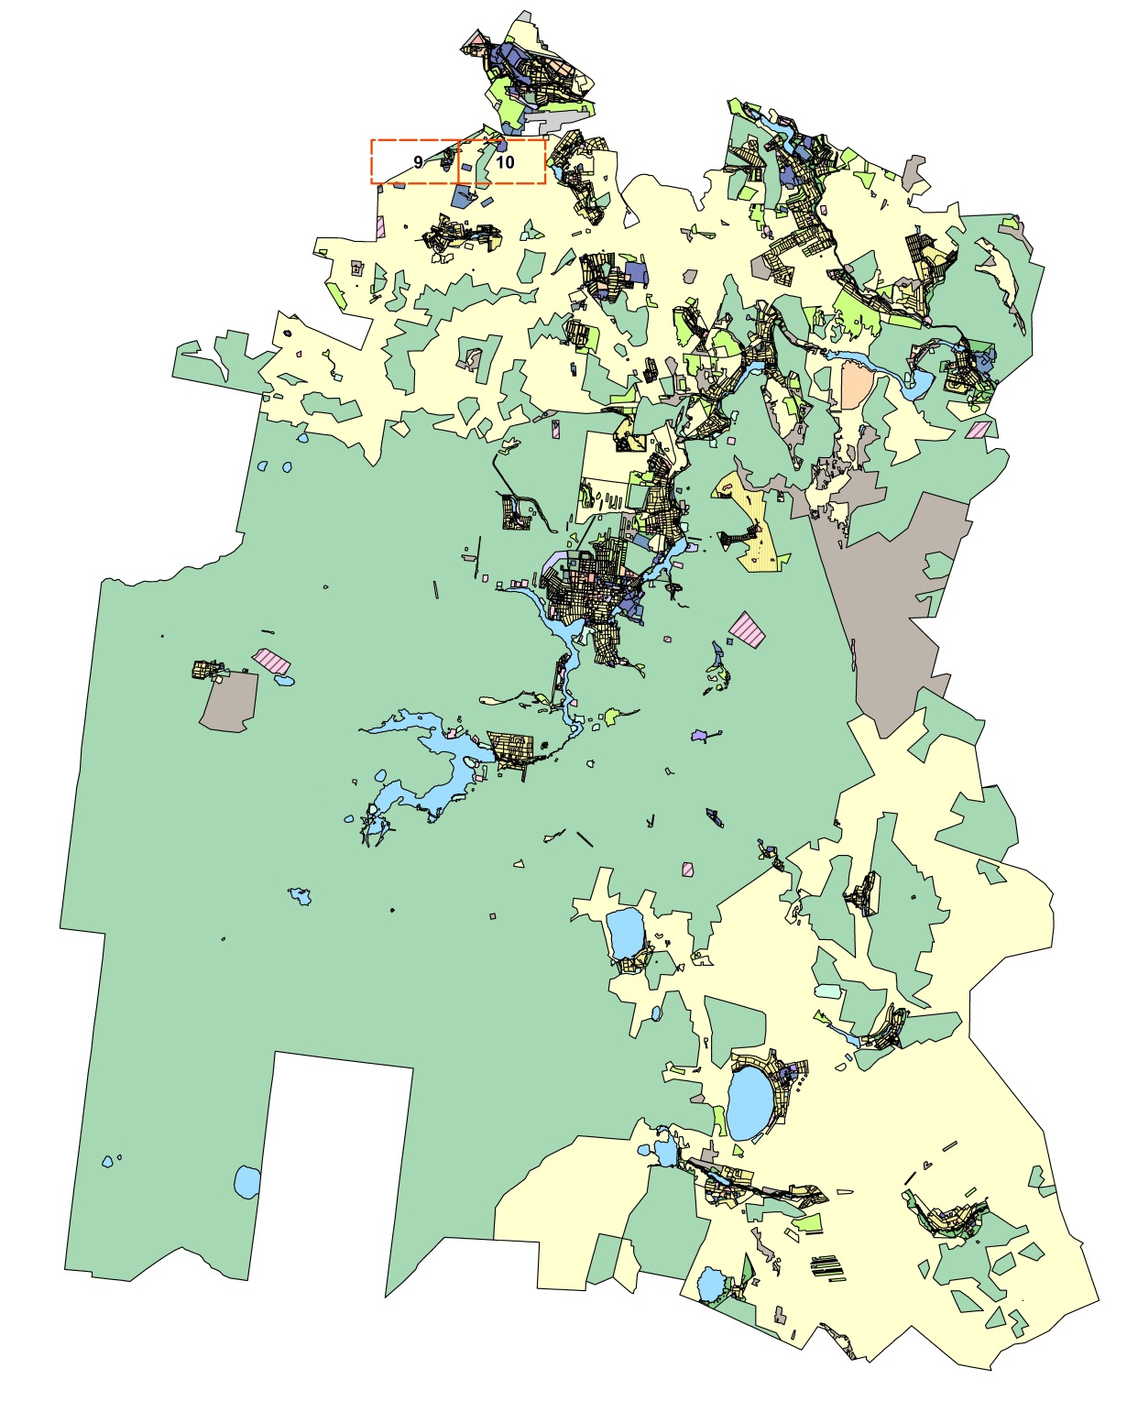
Рисунок 1. Местоположение фрагмента.

Slide 4
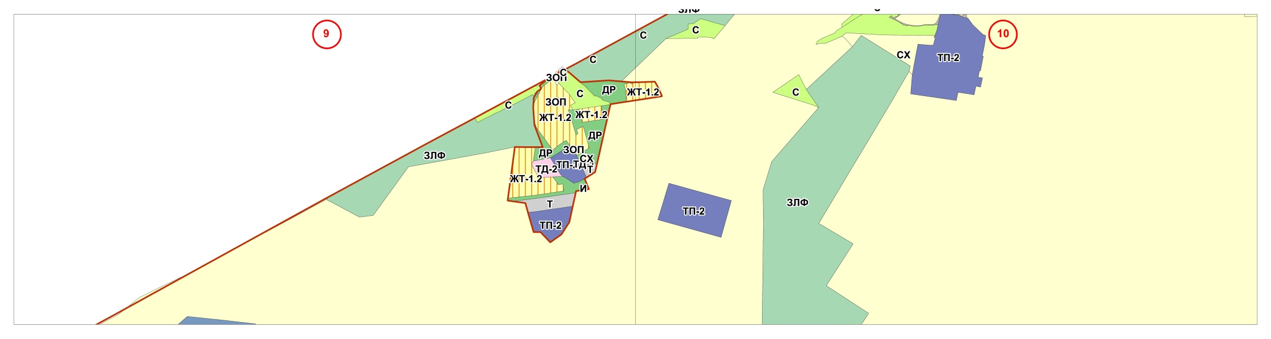
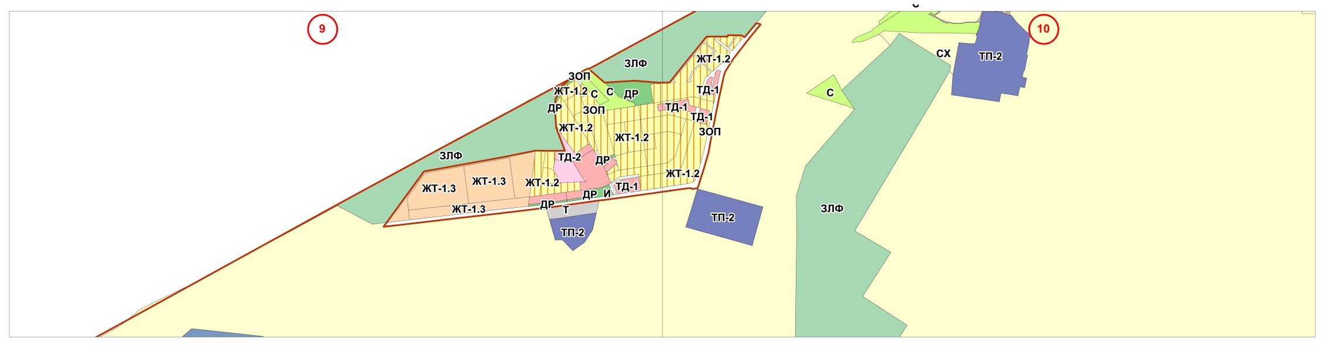
Фрагмент карты «Карта градостроительного зонирования Сысертского городского округа».
Фрагмент 9, 10.
Редакция действующая
Редакция, предлагаемая к утверждению

Slide 5
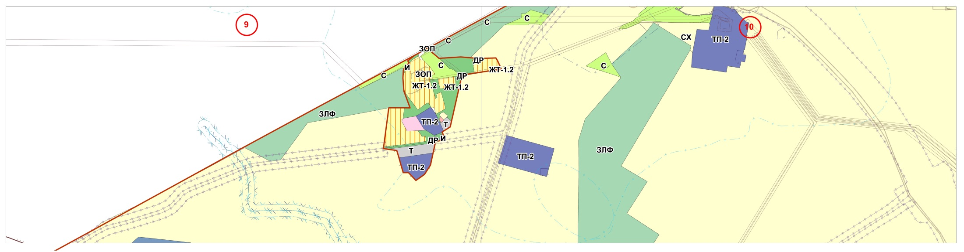
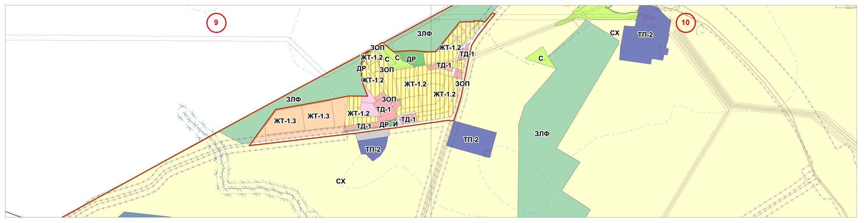
Фрагмент карты «Карта зон с особыми условиями использования территории
Сысертского городского округа».
Фрагмент 9, 10.
Редакция действующая
Редакция, предлагаемая к утверждению

